Slide 1
Обучение программированию на языке Visual Basic
Окна, события, процедуры

Slide 2
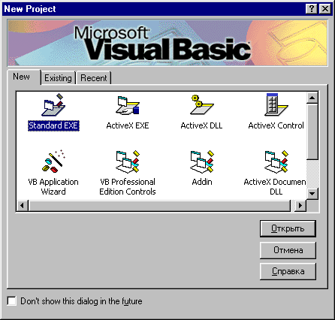
окно, которое появится на экране при входе в Visual Basic.

Slide 3
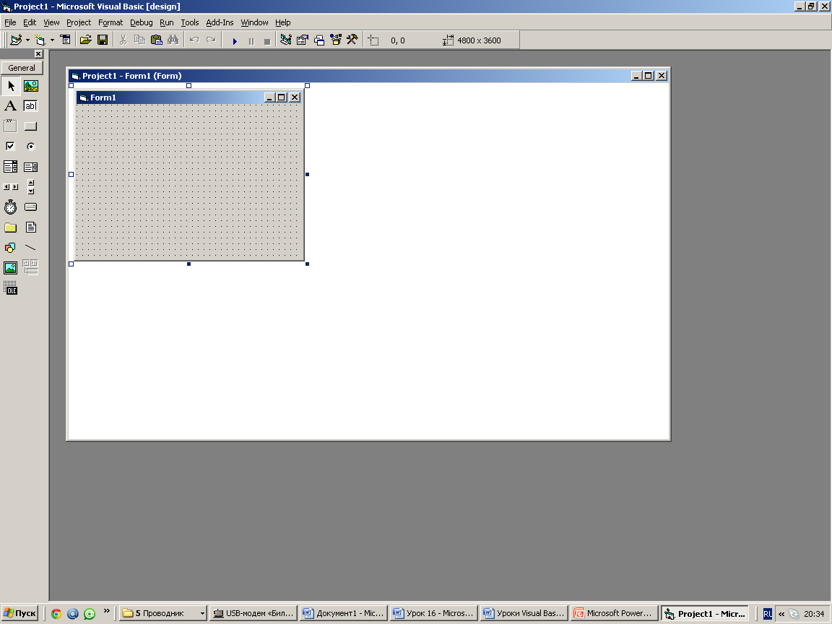
наименование решаемой задачи (или создаваемой программы),
меню команд
стандартная панель
инструментов
рабочее поле Visual Basic
окно инструментов, реализующее доступ к инструментальным средствам Visual Basic.

Slide 5
наименование решаемой задачи (или создаваемой программы),
Окно формы

